Slide 1

Spring Security
Authentication & authorization
初探
Spring Srcurity
分享員: 莊宗霖
Date: Aug 31, 2016
PLEASE GIVE US YOUR ADVICE

Slide 2







建立Maven的一些小狀況
何謂Spring Security
使用Spring Security有何好處
CSRF ATTACK
View Project
Demo Time

Slide 3

situation AND solution
Maven Project
01
02
03
04
Import Error
引入專案出現錯誤
Project Facets Error
無法設定Web 3.1
Maven Error
都設定了還是有錯誤
Tip
其他建立Maven的方式

Slide 4
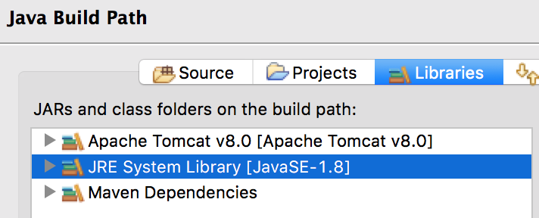
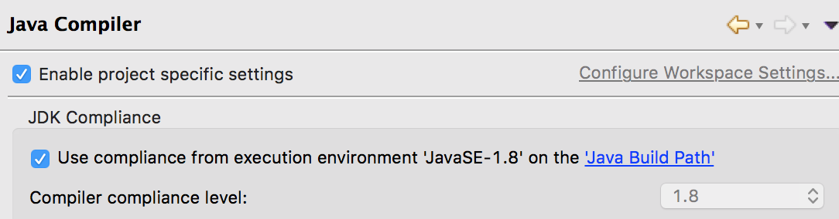
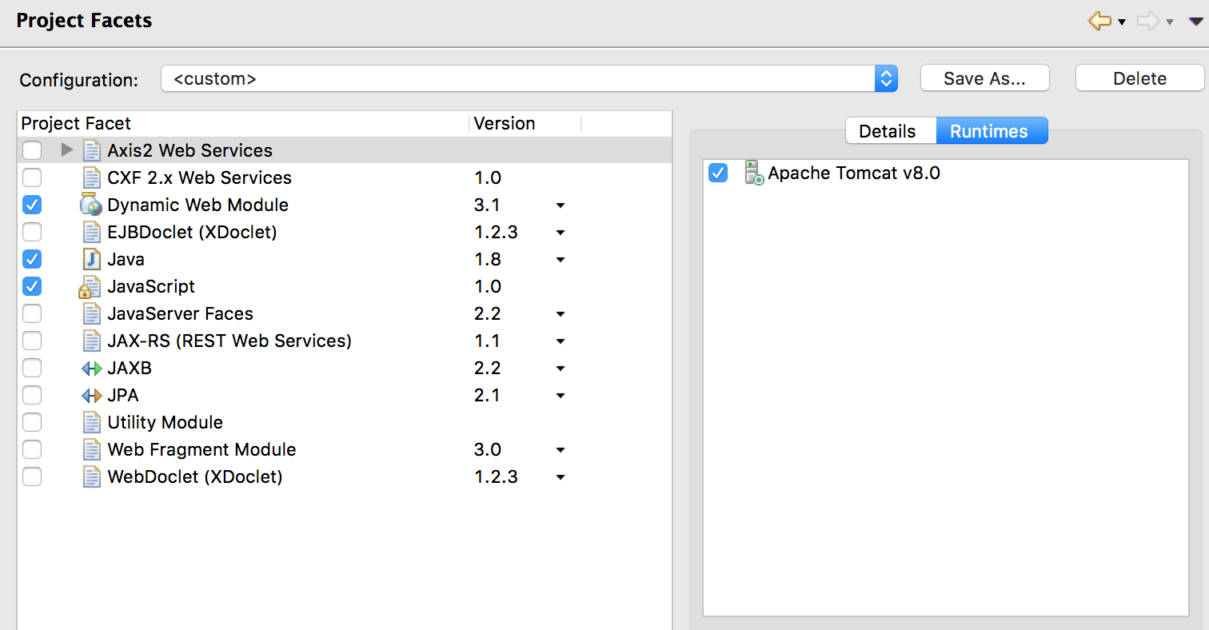
01
Import Error
引入專案出現錯誤
Check Builder Path > Configure Builder Path : JRE System Library
Check Java Compiler : Compiler compiance level
check Project Facets : Details / Runtimes

Slide 5
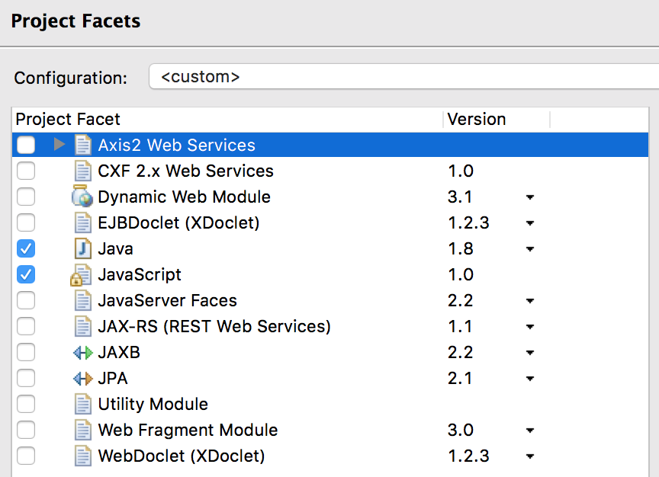

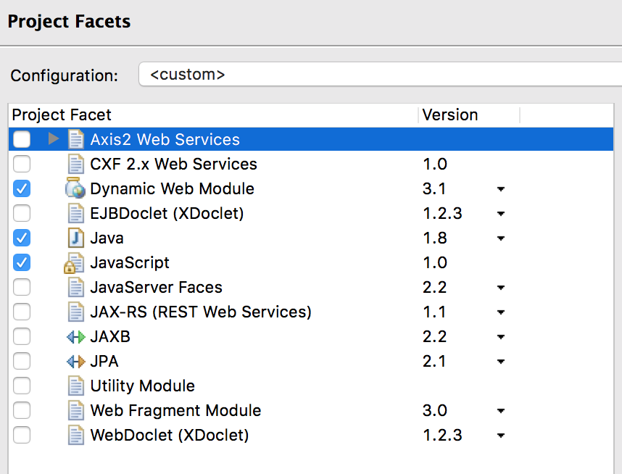
02
Project Facets Error
無法設定Web 3.1
Uncheck Dymanic Web Module in Project Facets, and click OK.
Check Project Facets again, and check Dymanic Web Module.

Slide 6
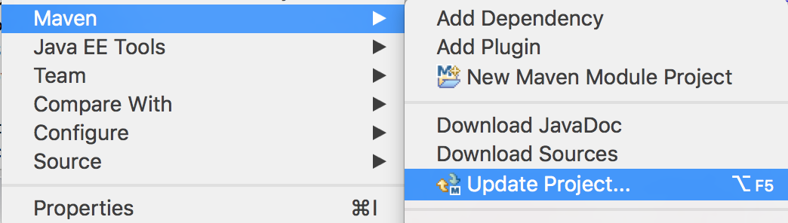
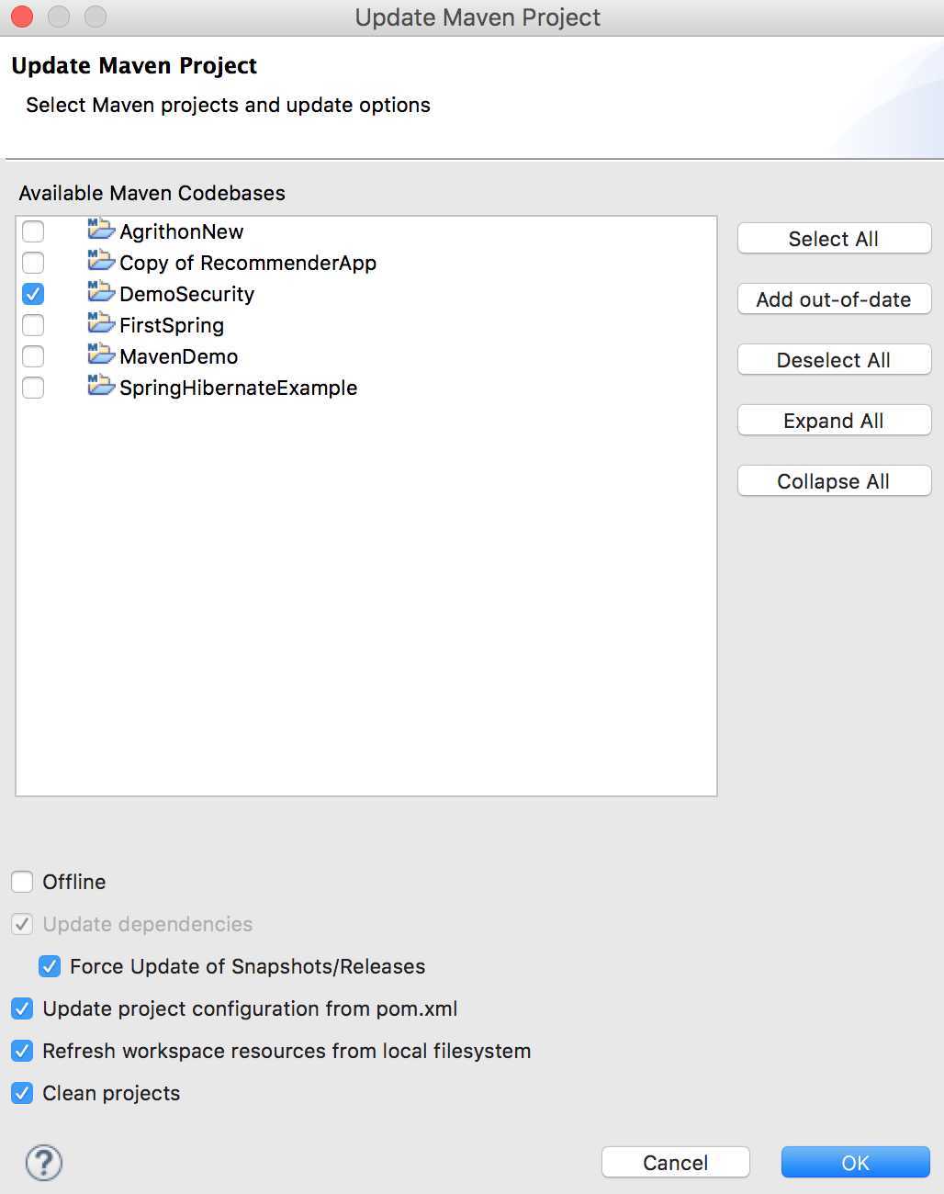
03
Maven Error
都設定了還是有錯誤
Maven > Update Project and check Force Update Of Snapshots/Release Options

Slide 7
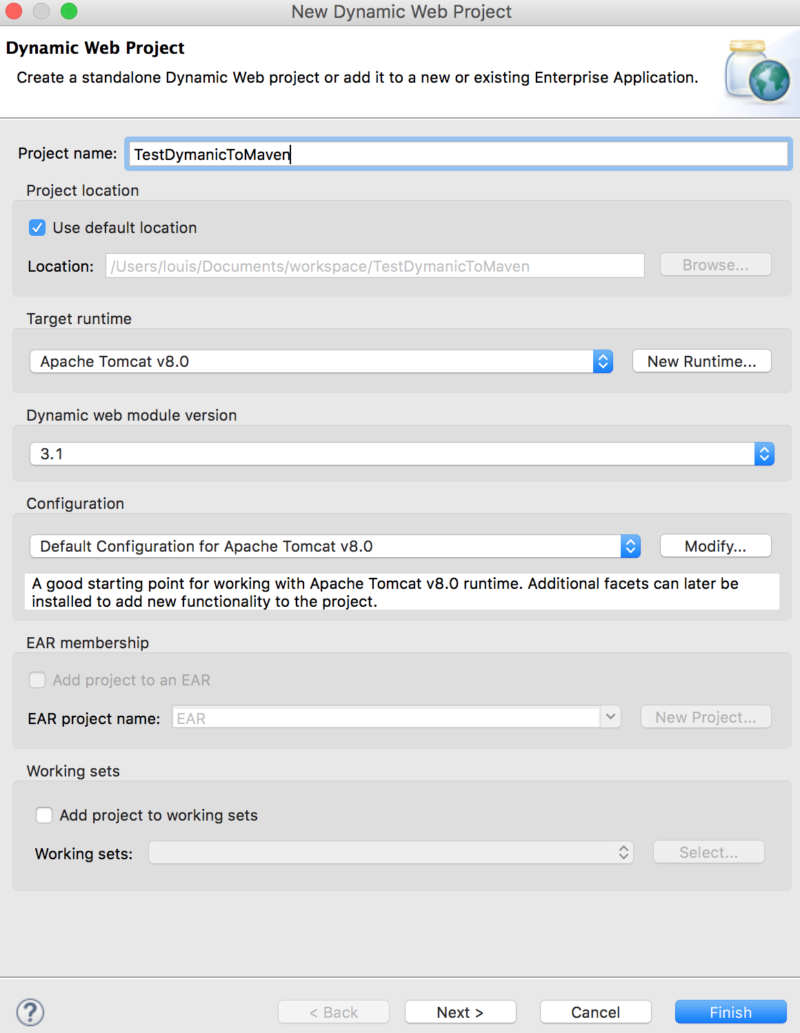
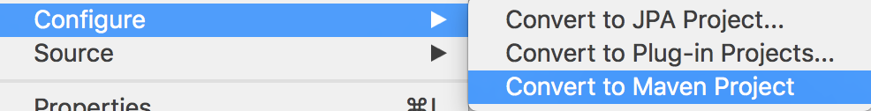
04
Tip
其他建立Maven的方式
Create Dymanic Web Project
Convert To Maven Project
Just update your maven project ( follow solution 03 )

Slide 8
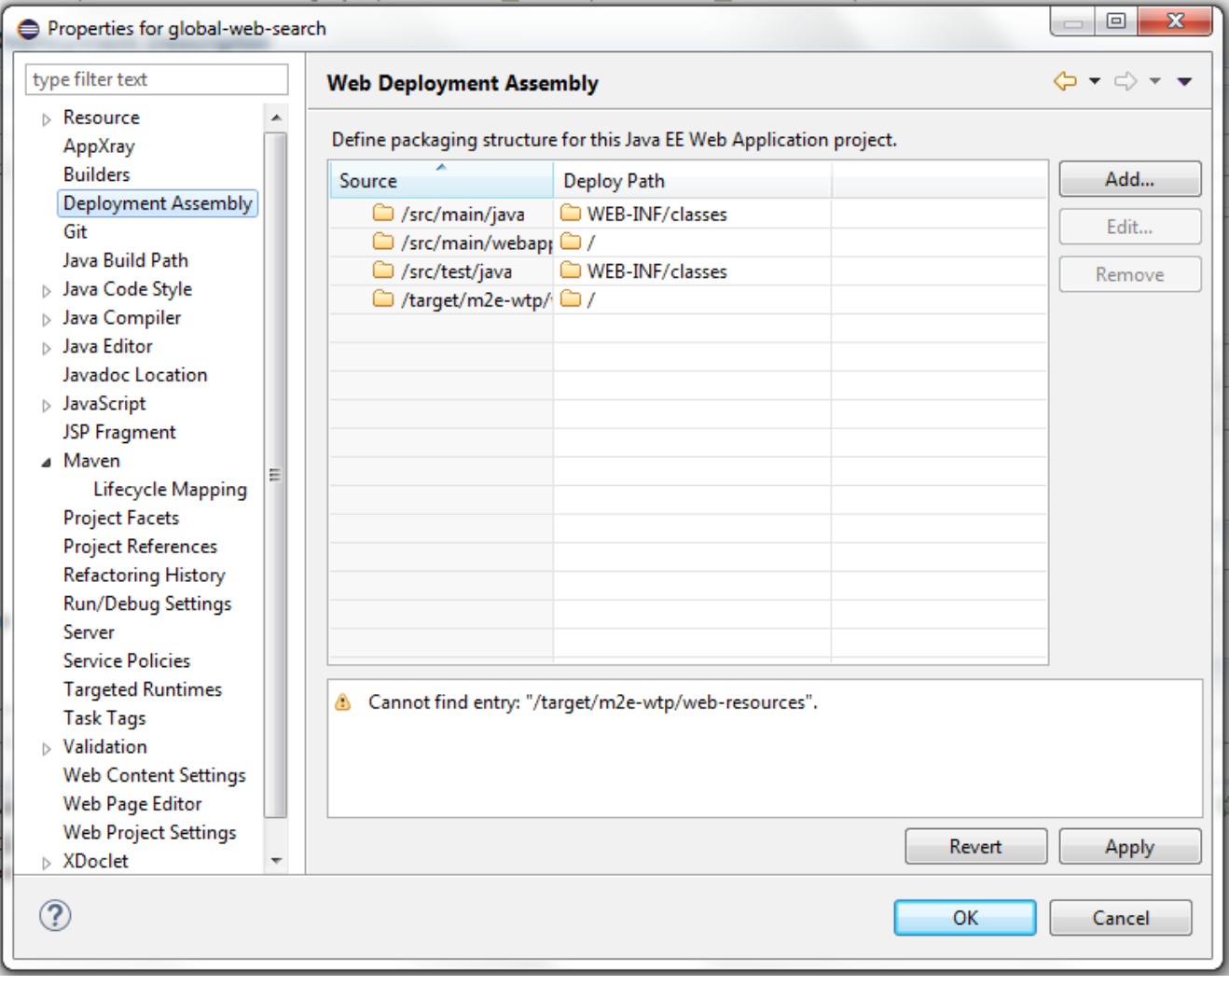
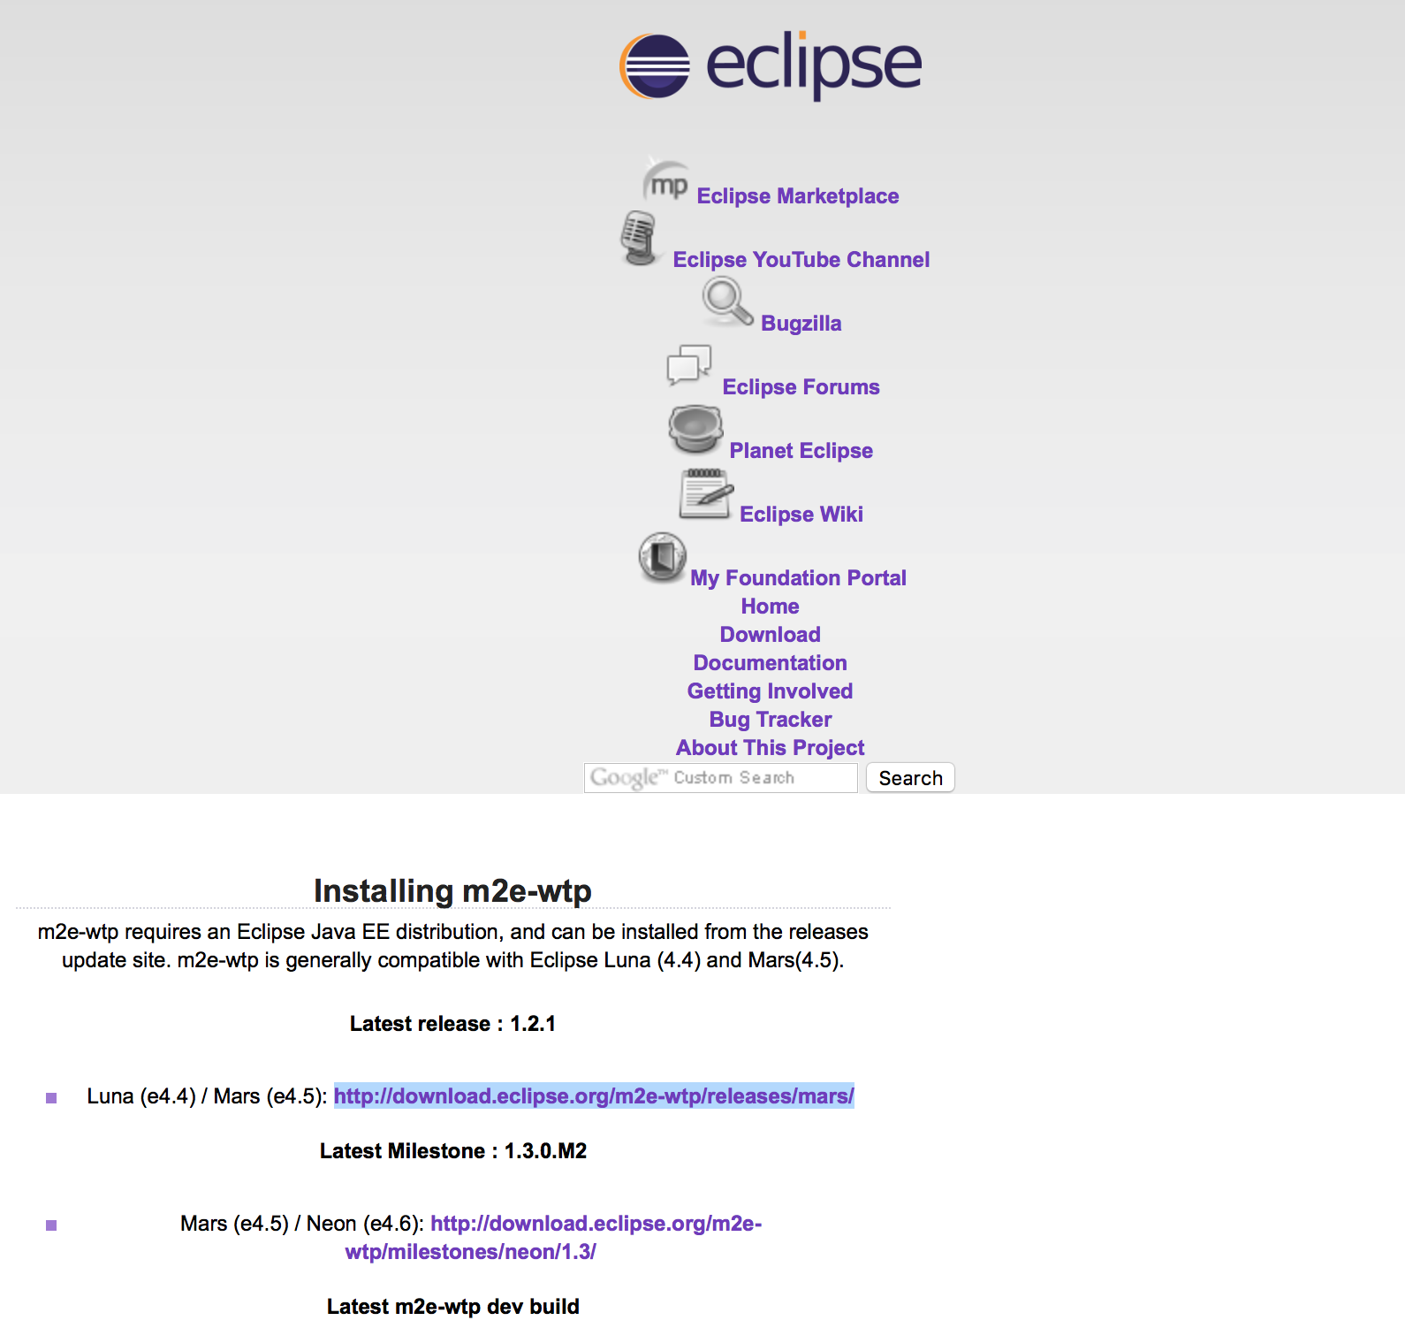
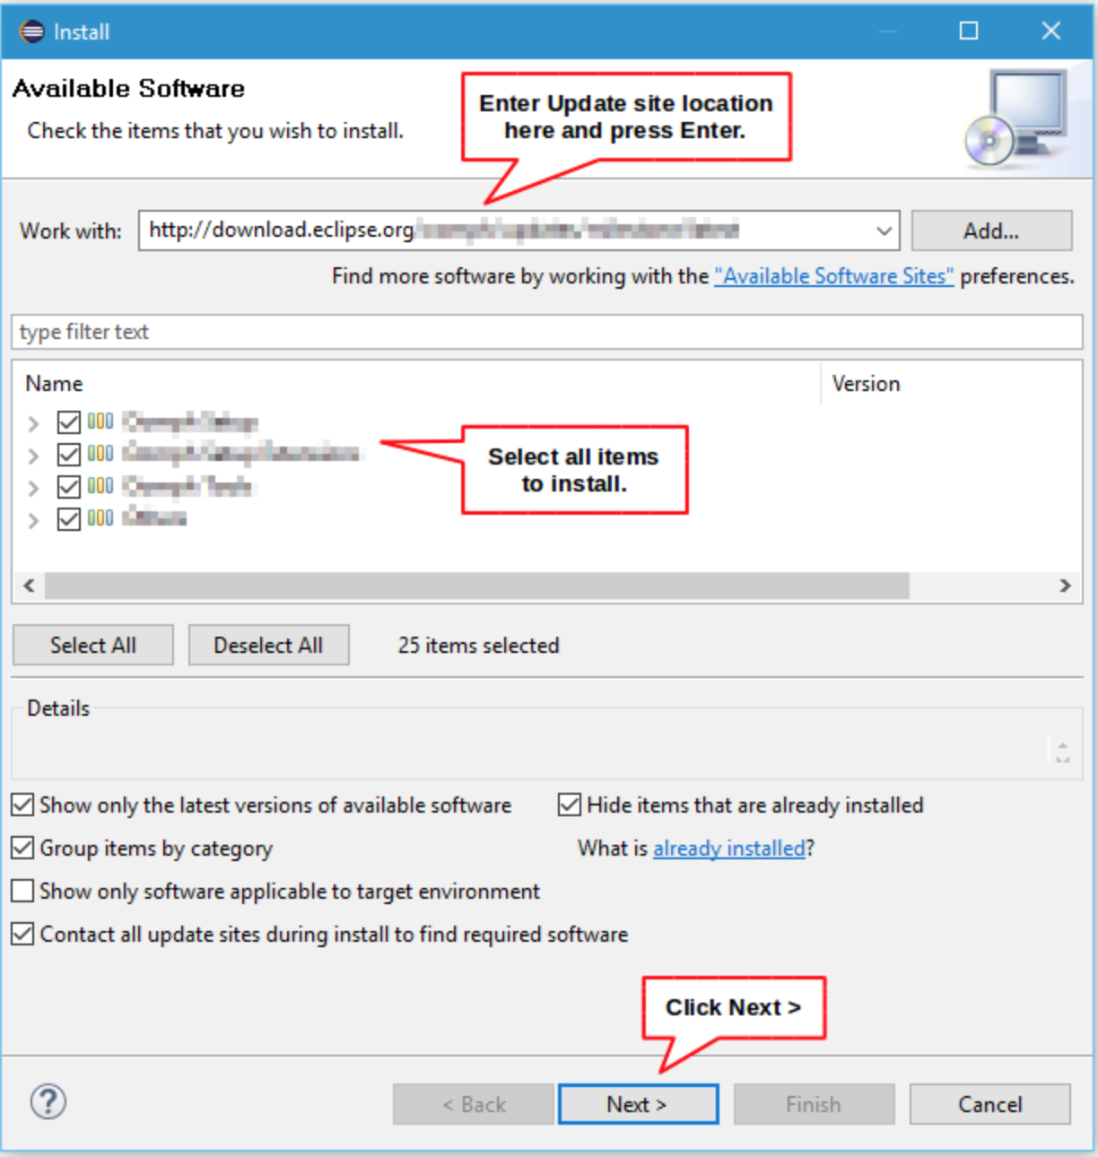
1
錯誤示意圖：
2
前往https://www.eclipse.org/m2e-wtp/download/
並且複製相對應版本的網址
05
Cannot find entry
3
Install m2e-wtp from eclipse marketplace (if it's not already installed)

Slide 9
spring security 是什麼？
Point 1
Java EE的企業應用軟件全面的安全服務
專注於『認證』
Authentication
、『授權』
Authorization(訪問控制) 領域
支援廣泛的認證模式
提供多種防護機制( ex: XSS、 CSRF …. )

Slide 10
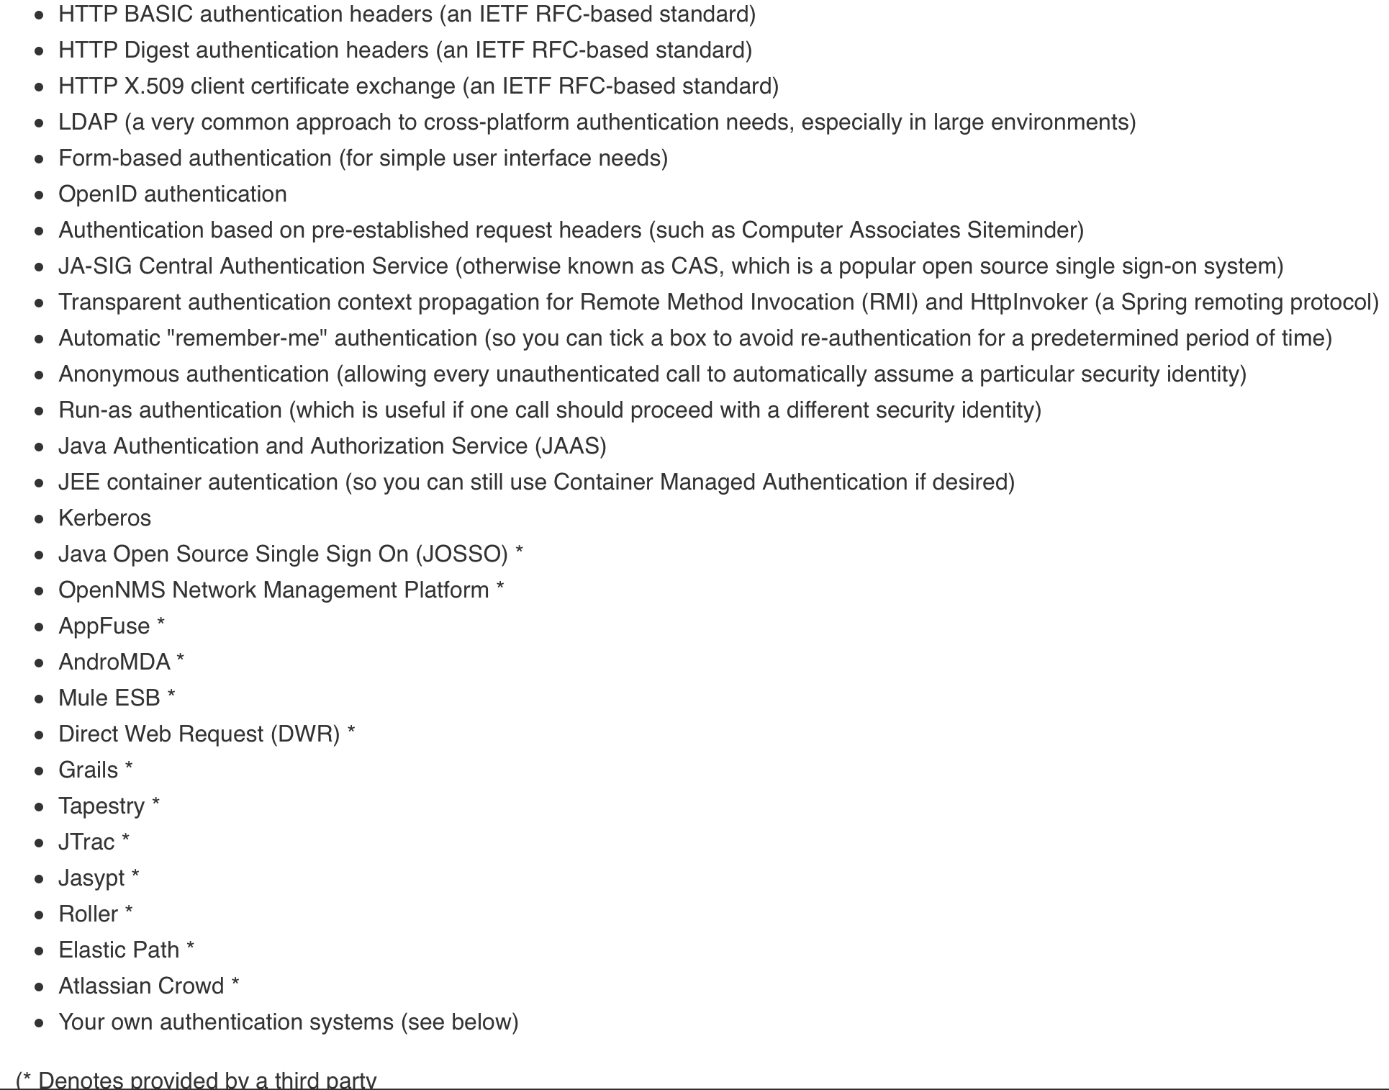
spring security authentication
Point 1

Slide 11
使用 spring security 的好處？
Point 2
提供多種用戶認證功能，可以節省開發工作的時間
提供角色權限管理功能 → hasRole
提供例如：form-login、等控制功能

Slide 12
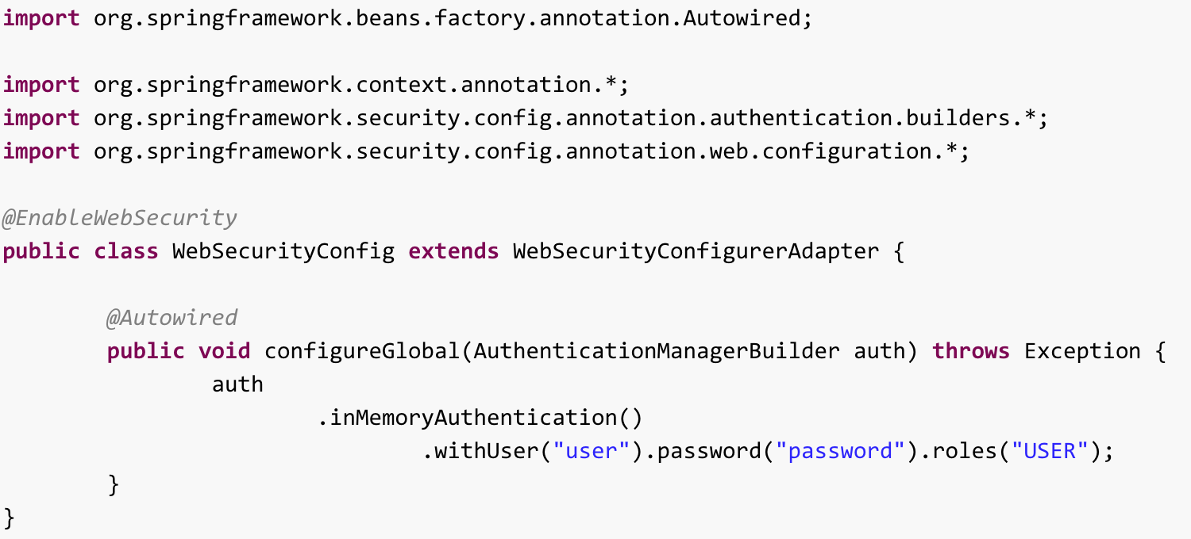
How To Start ?
Point 2
Java Config @EnableWebSecurity
使用WebSecurityConfigurerAdapter
Autowired AuthenticationManagerBuilder

Slide 13
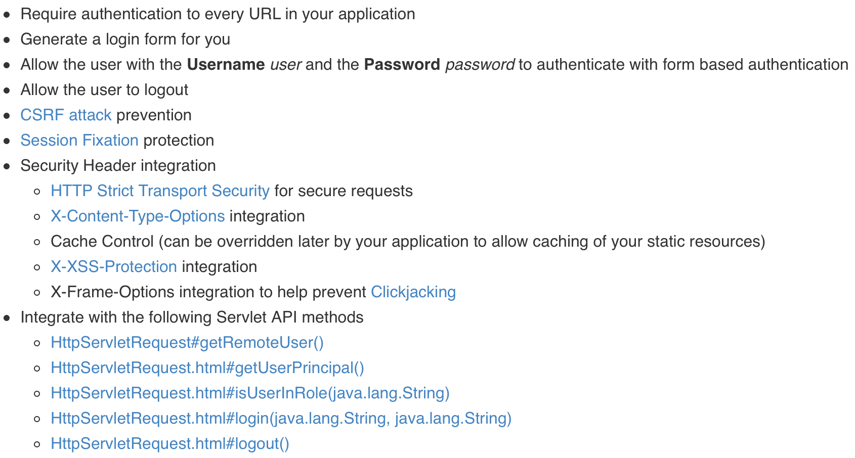
Setting spring security？
Point 2

Slide 14
Setting spring security？
Point 2
對哪些用戶進行驗證？
使用那一種方式進行驗證？
登入相關設定怎麼定義？

Slide 15
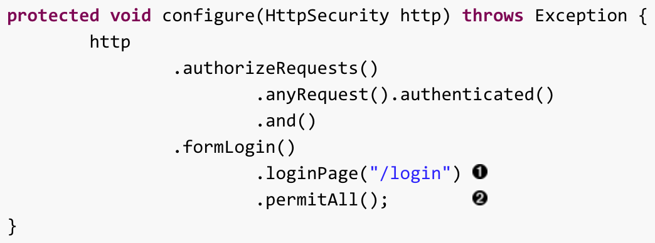
setting
Point 2
利用 HttpSecurity
想對所有用戶進行驗證
使用基於表單的驗證方式
指定登入頁面路徑及讓所有用戶都有權進到此頁

Slide 16

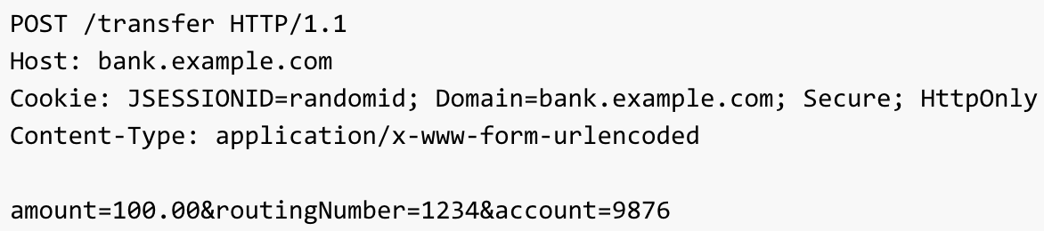

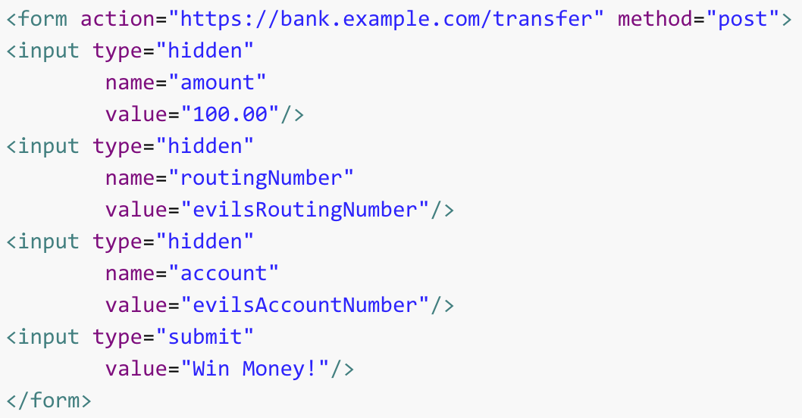

What is csrf attact？
Point 3
Cross-site request forgery

Slide 17
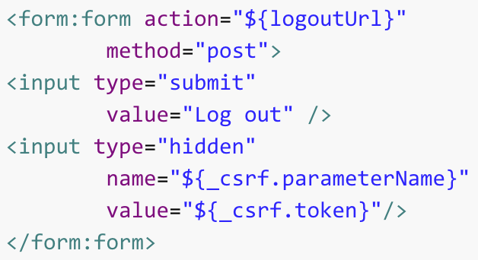
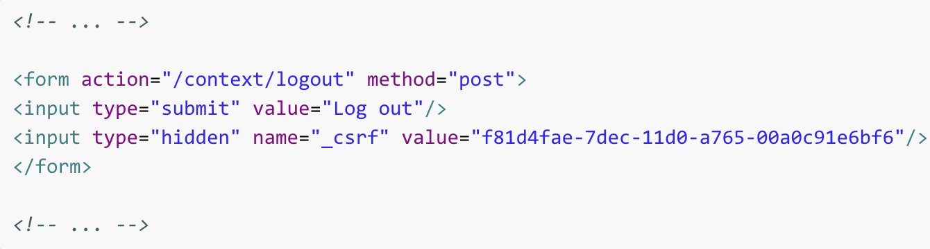
Spring security csrf solution
Point 3
Synchronizer token pattern

Slide 18
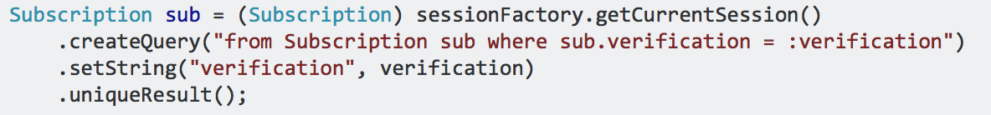
SQL injection
ADD…..
假設我們使用Hibernate，這就不是什麼太大的問題，但是…

Slide 19
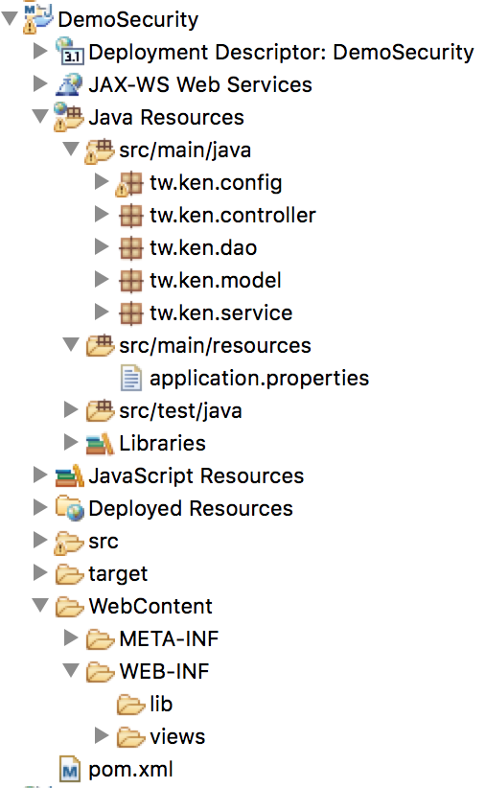
Let’s view project
Point 4
設定檔Config : Web啟用Spring MVC、Security、Hibernate
控制器Controller: RequestMapping Setting、Call Service
Dao : 撰寫針對DB CRUD的操作
Model : 建立與DB Mapping 的 Entity Setting
Service : 撰寫商業邏輯
Project 所需相關設定資訊 (ex: MySQL 資訊 )
View file : Jsp
Pom file : Maven Project 設定檔

Slide 20
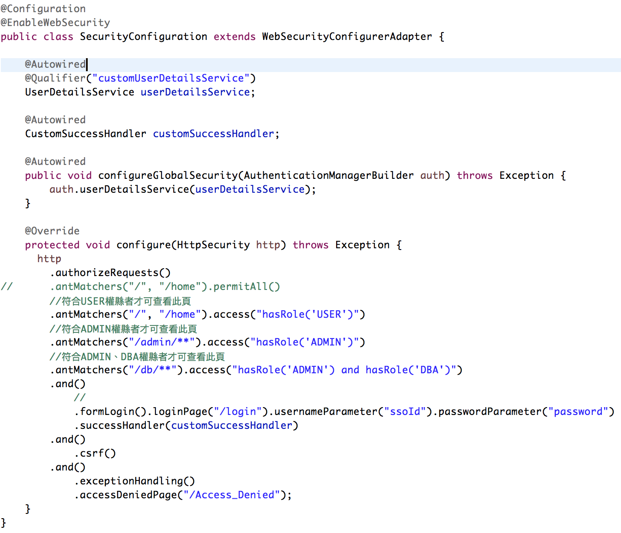
@Autowired搭配@Qualifierg使用可指定名稱
此為自定義的認證
登入成功要做的事情
將自定義的認證註冊至
AuthenticationManagerBuilder
使用者造訪頁面權限管控
formLogin登入機制設定及成功攔截
防範CSRF Attack
Exception

Slide 21
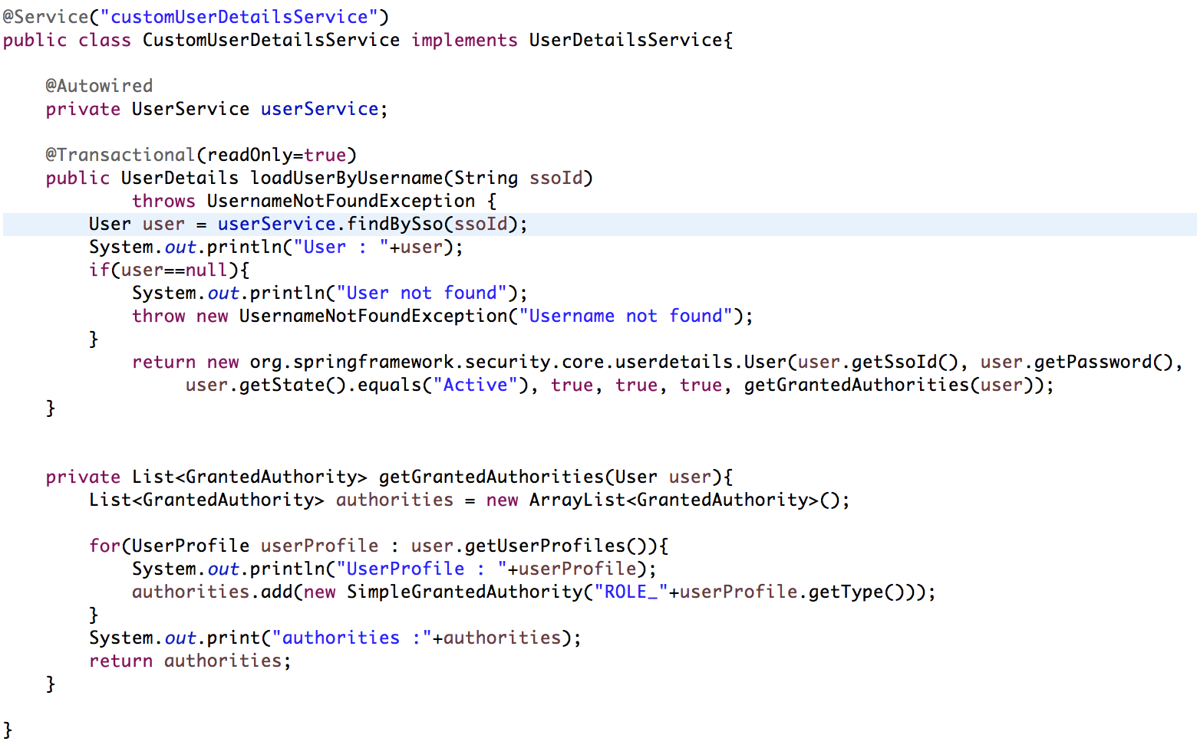
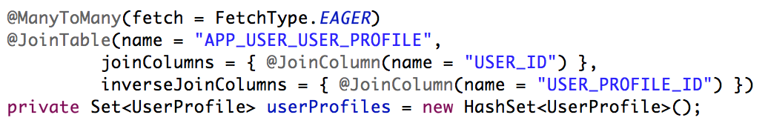
ManyToMany: 多對多關係
@JoinTable: 與中間表的關係
joinColumn: 與中間表join的欄位
inverseJoinColumns: 與UserProfile的join關係定義

Slide 22
Point 5
Demo time

Slide 23
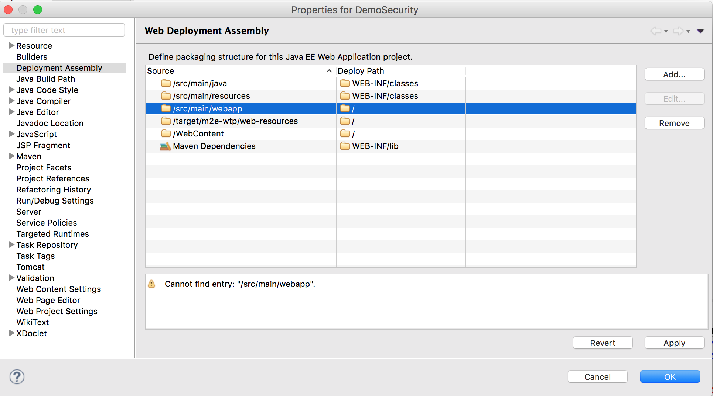
Import的專案完全沒錯誤但瀏覽卻跑404？
tip
Deployment 找不到指定路徑，
無法作為根目錄，所以找不到，
只需將webapp Remove，重新
啟動Server即可。
(若無/WebContent可參考下頁)

Slide 24
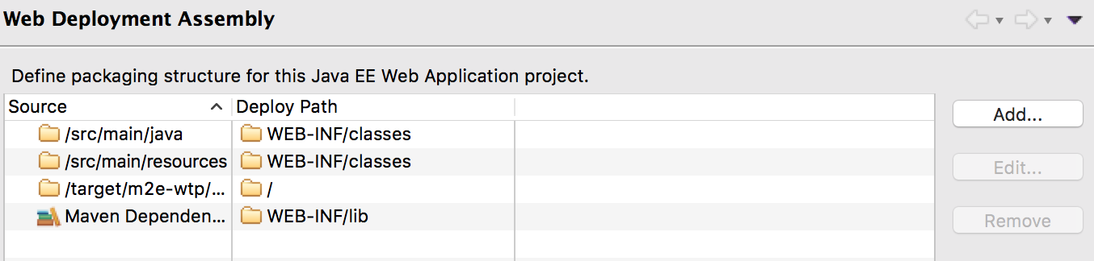
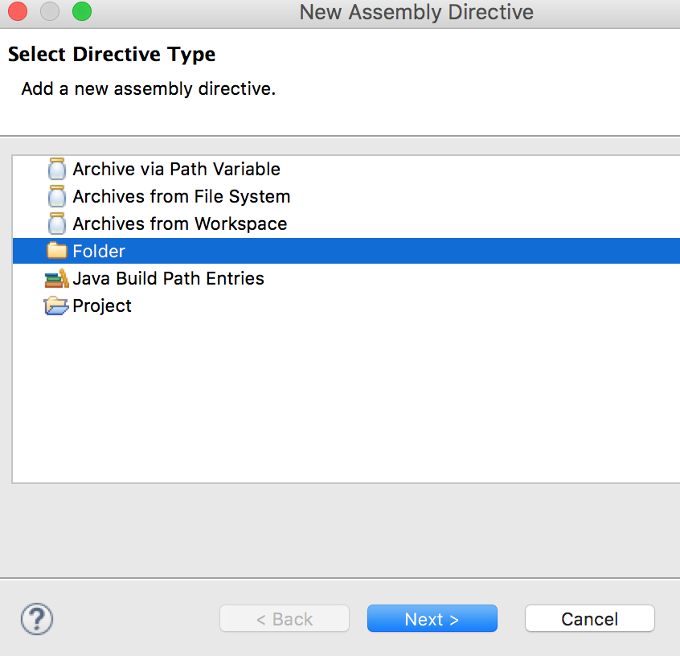
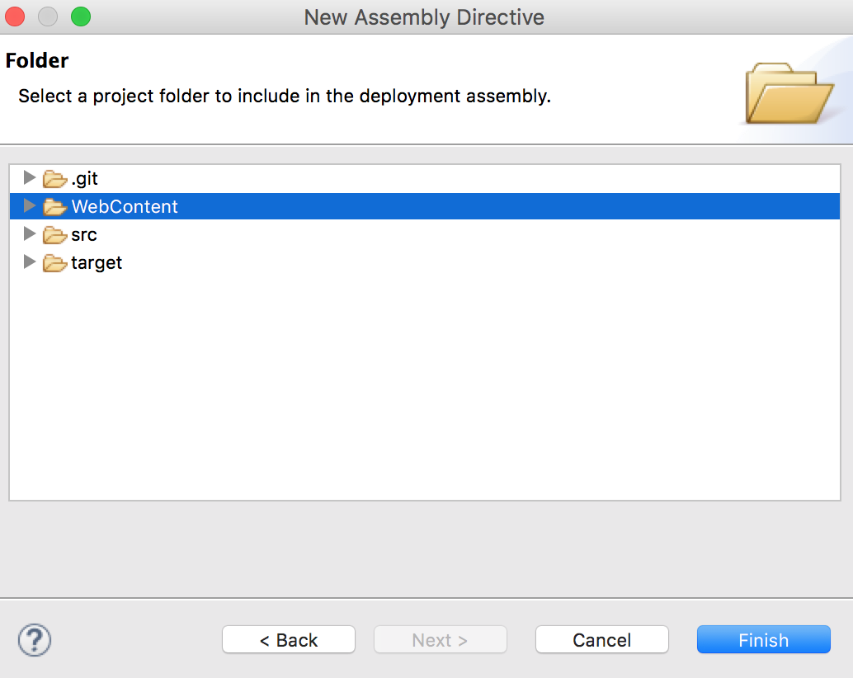
Import的專案完全沒錯誤但瀏覽卻跑404？
tip
點選Add
Folder > Next
WebContent > Finish
1
2
3

Slide 25
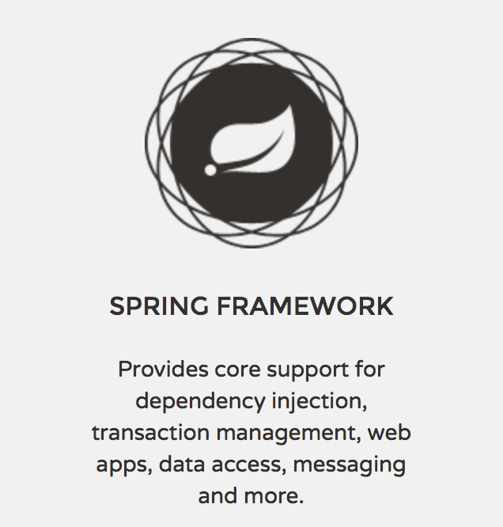
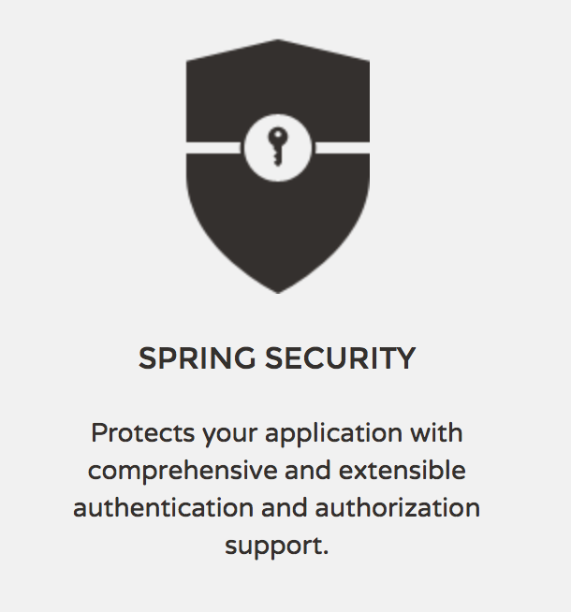
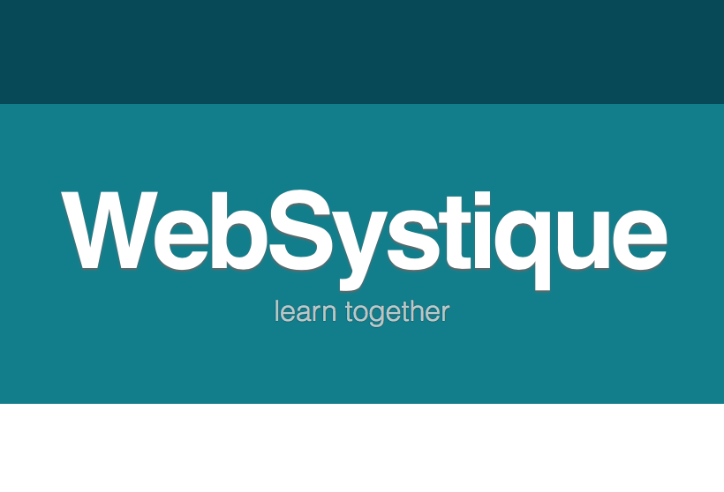
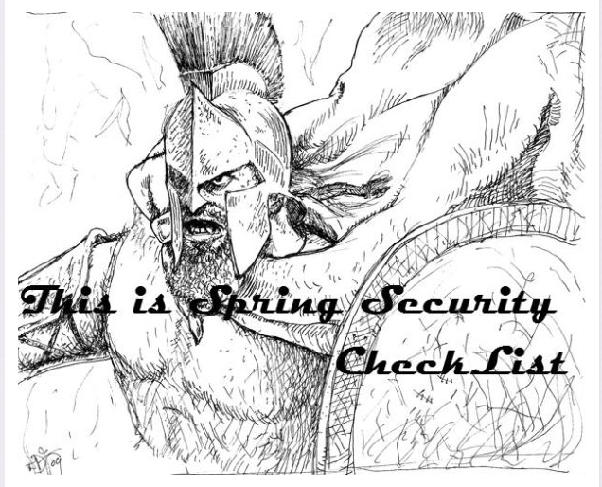
Reference and thanks for . . . . . . . .
Luke , 膺傑 , Oyster , Cody
Defensive Code-1
spring-framework
spring-security
websystique
Defensive Code-2
(Add)

Slide 26


